Slide 1


Project Setup with Django
Mentor: …
Prepared in 2023

Slide 2


Nama Pengajar
Profile singkat atau pengalaman yang berhubungan dengan materi pelatihan.
Nama Pengajar
Link to Professional Platform:
https://www. ….
Jabatan - Asal Perusahaan

Slide 3

Table of Contents.
01
02
02
Django Admin
Data Migrasi
SQLite ke
PostgreSQL
Django Ecommerce
Prepared in 2023

Slide 4

01
Django
Admin

Slide 5

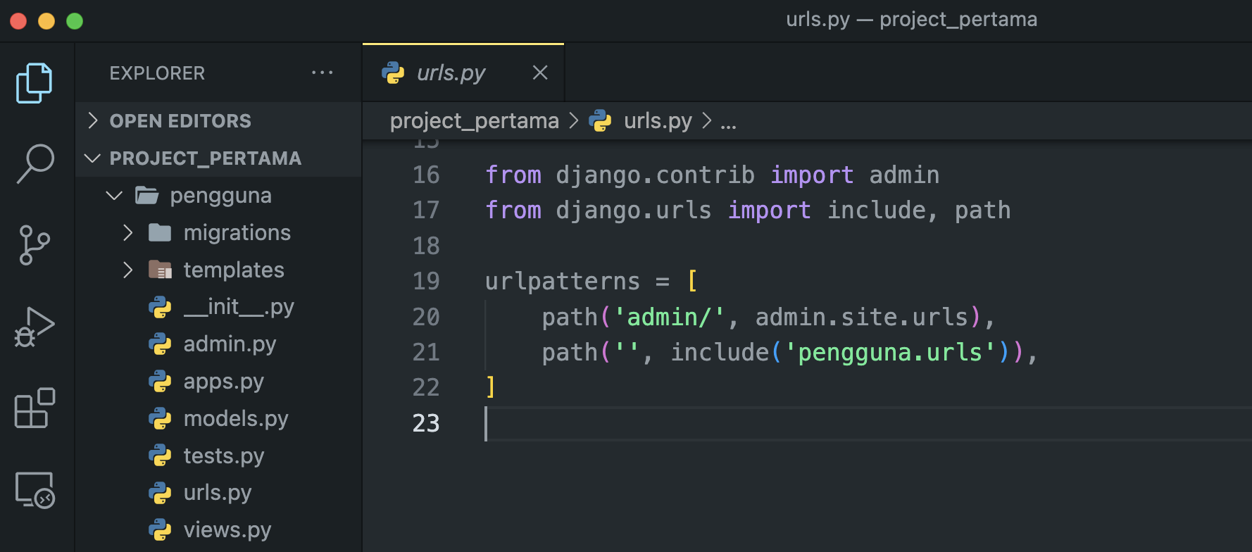
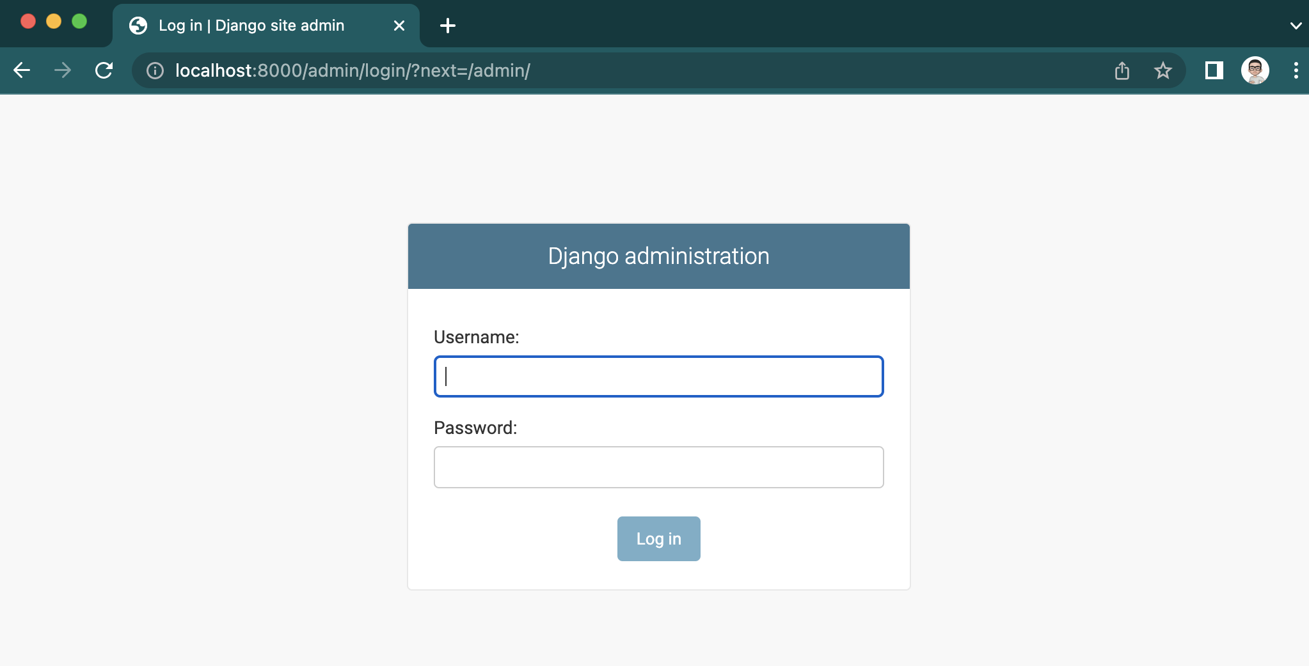
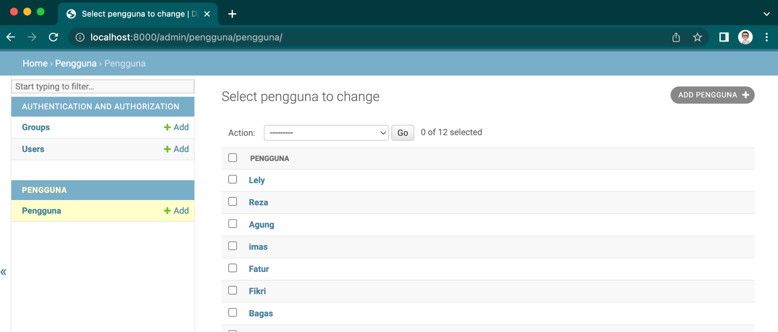
01 | Django Admin
Django admin adalah sebuah antarmuka administratif bawaan yang disediakan oleh Django
CRUD Interface
https://localhost:8000/admin
(env_ku) ➜ project_pertama python manage.py createsuperuser

Slide 6
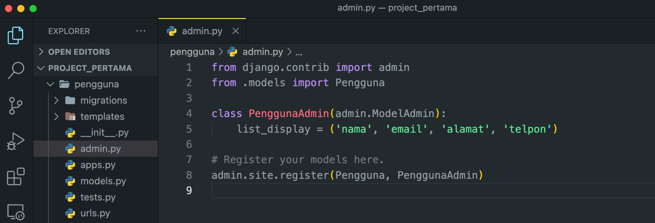
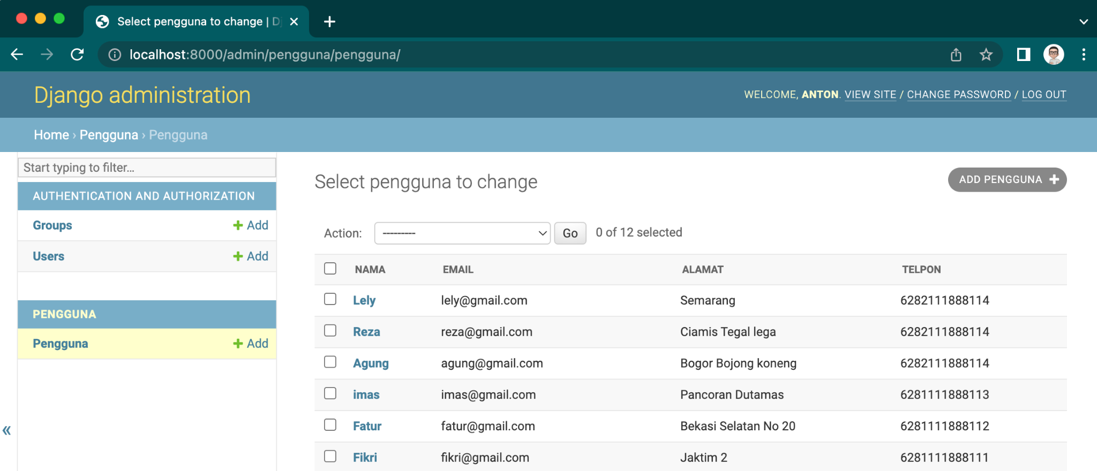
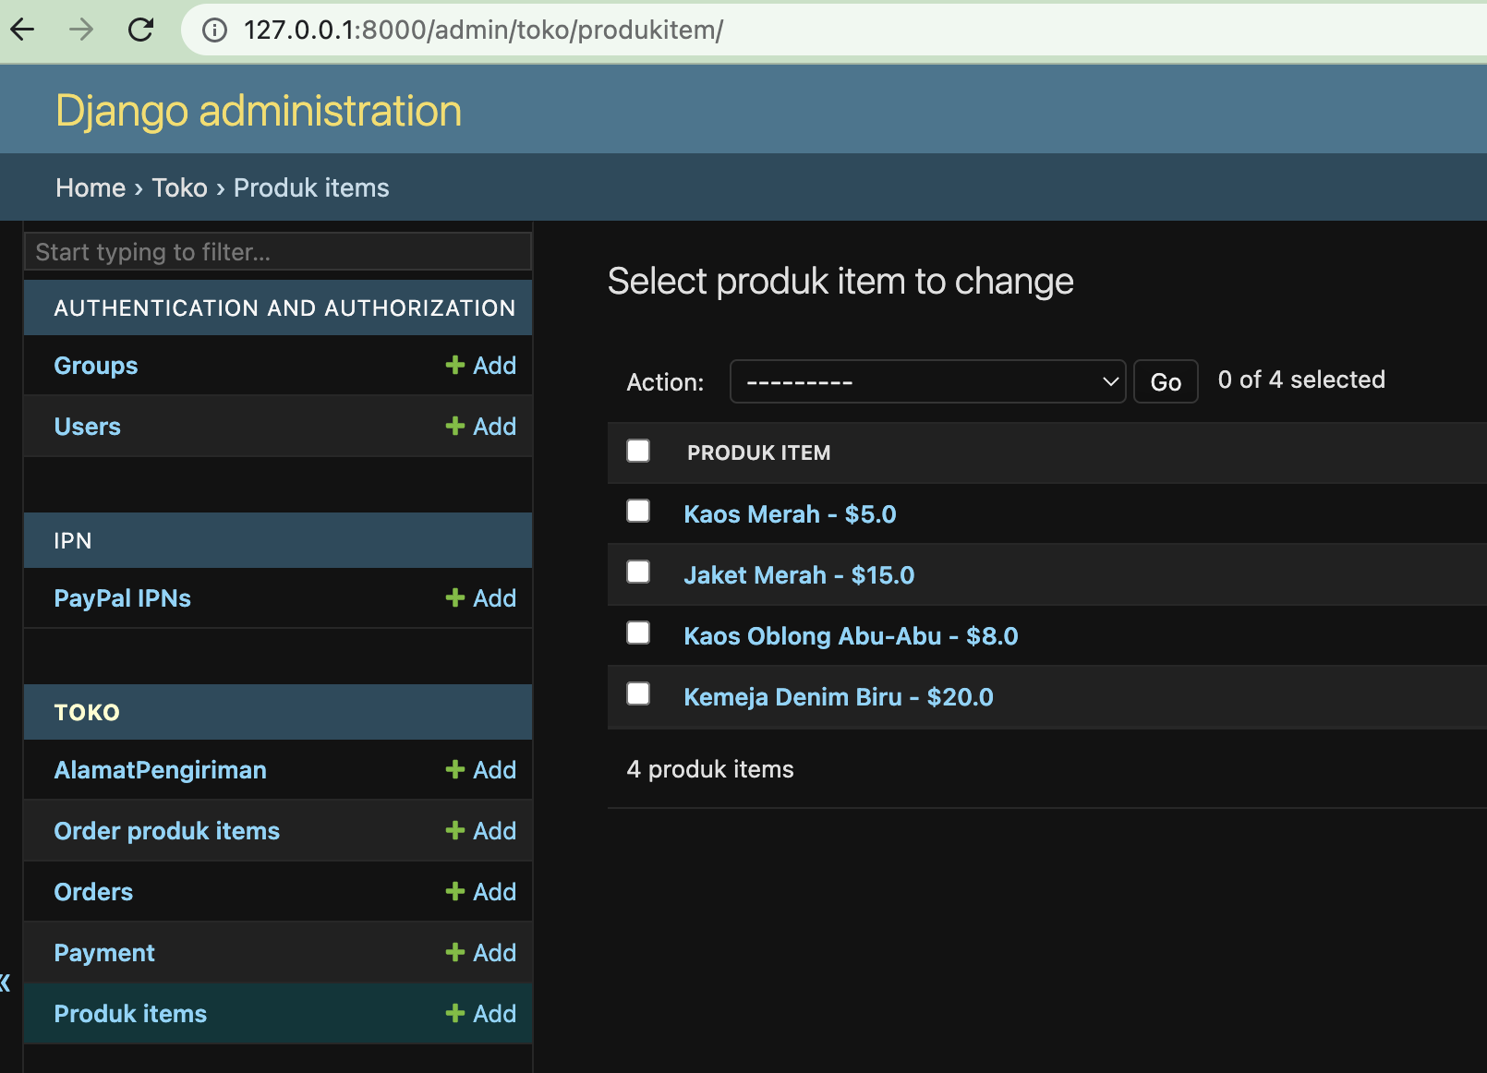
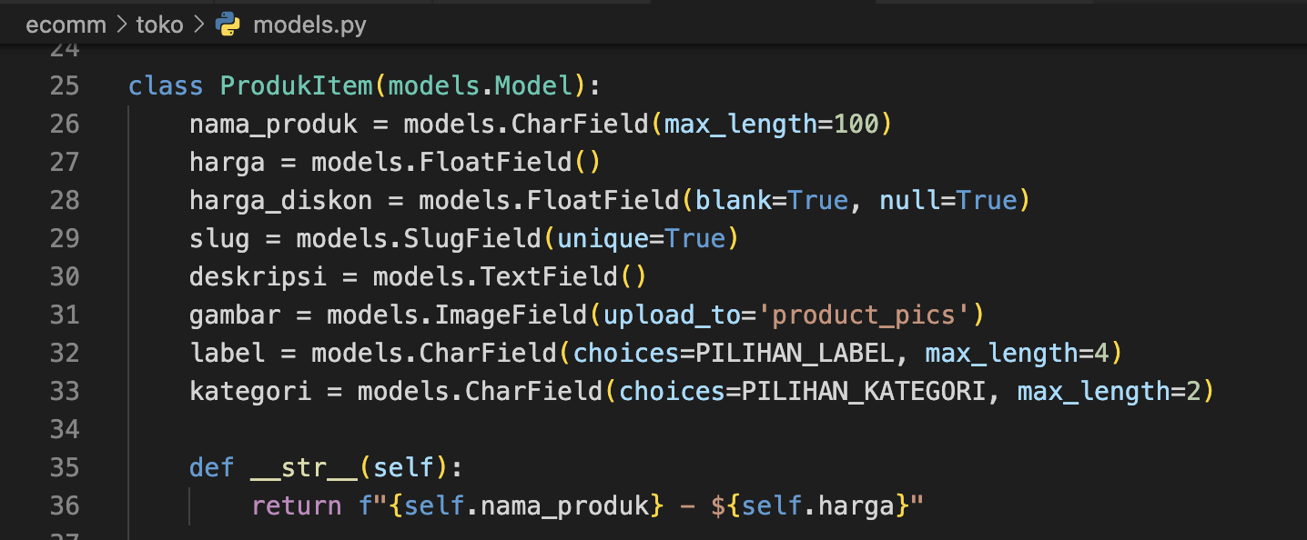
01 | Django Admin
List_Display
__str__(self)

Slide 7
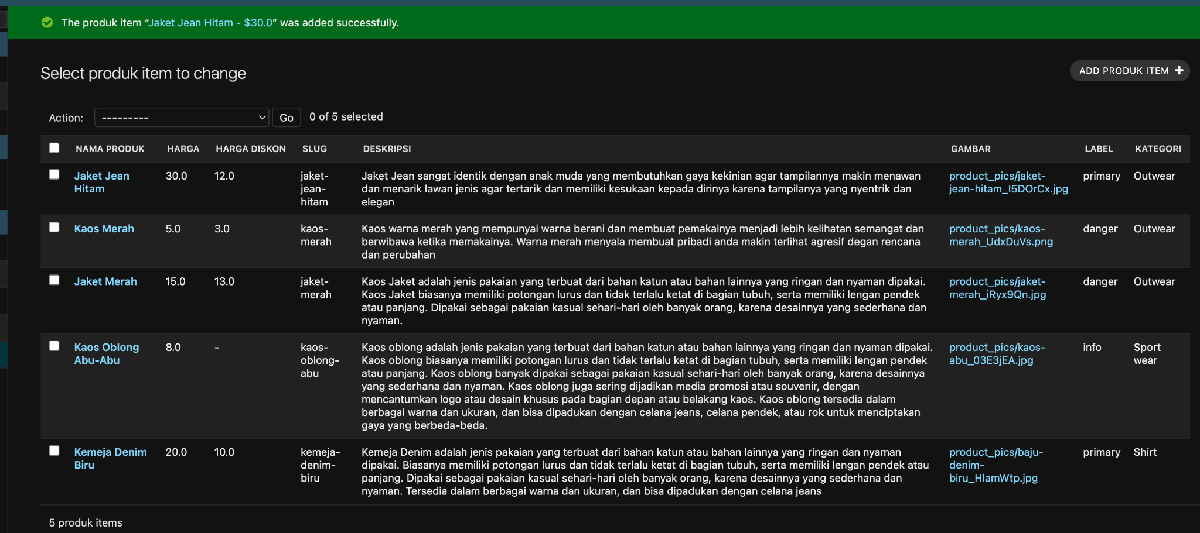
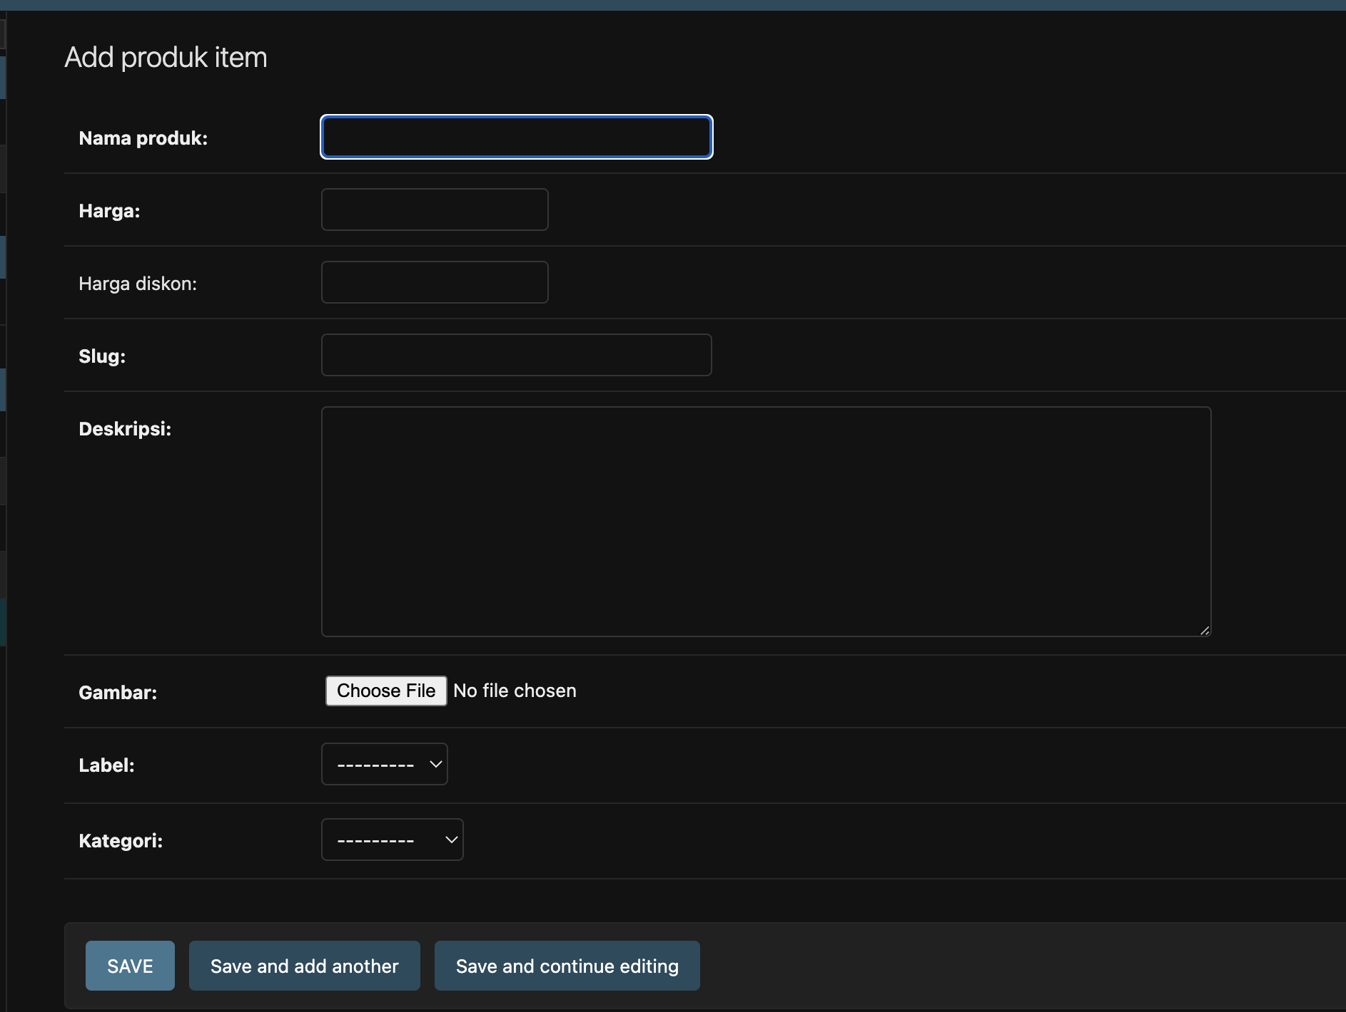
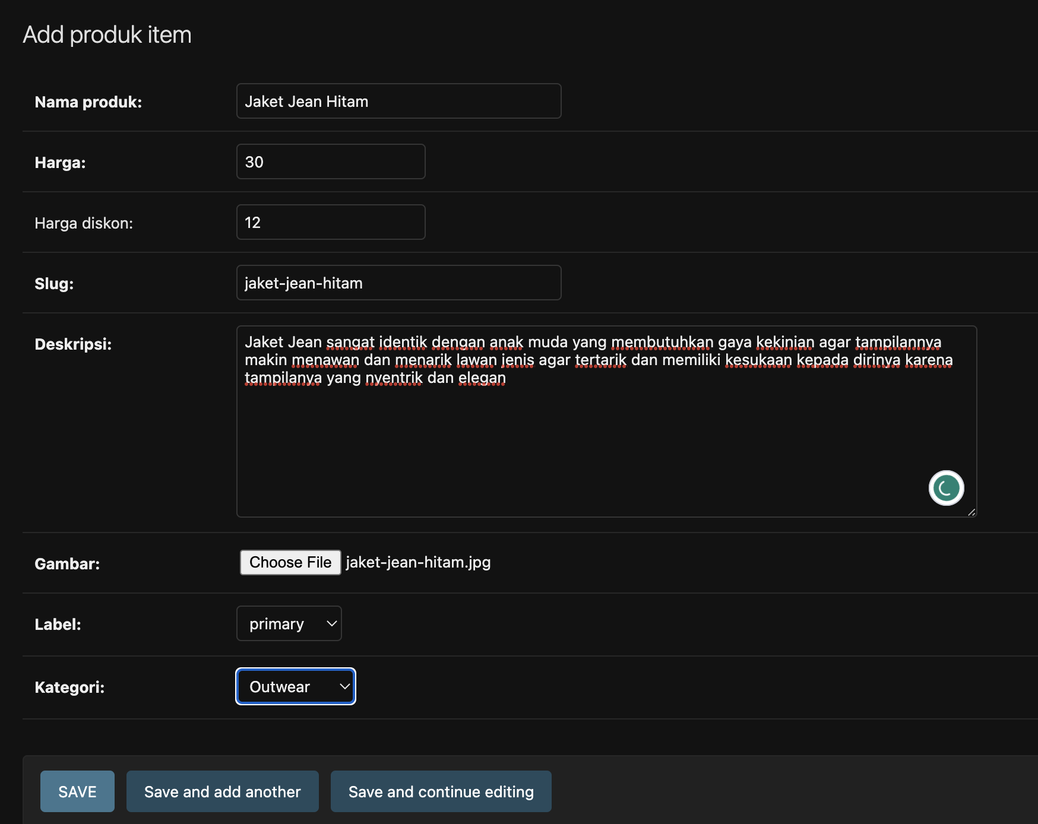
01 | Django Admin
Tambah Produk List

Slide 8
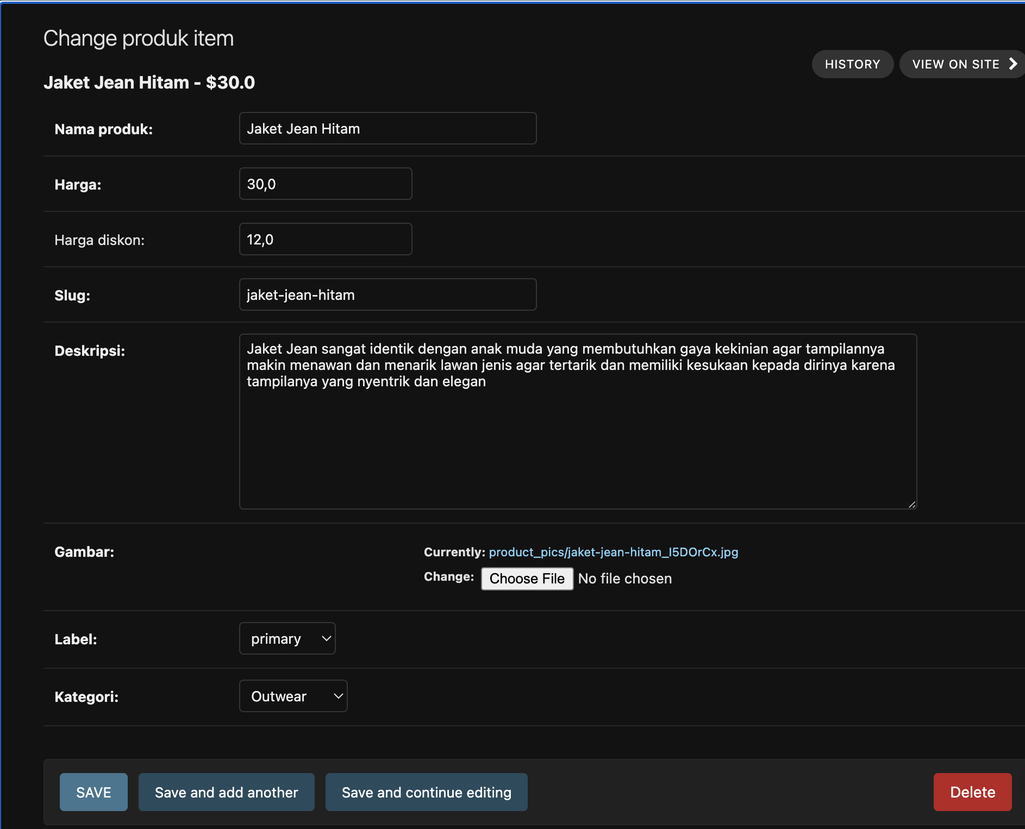
01 | Django Admin
Update Produk List

Slide 9
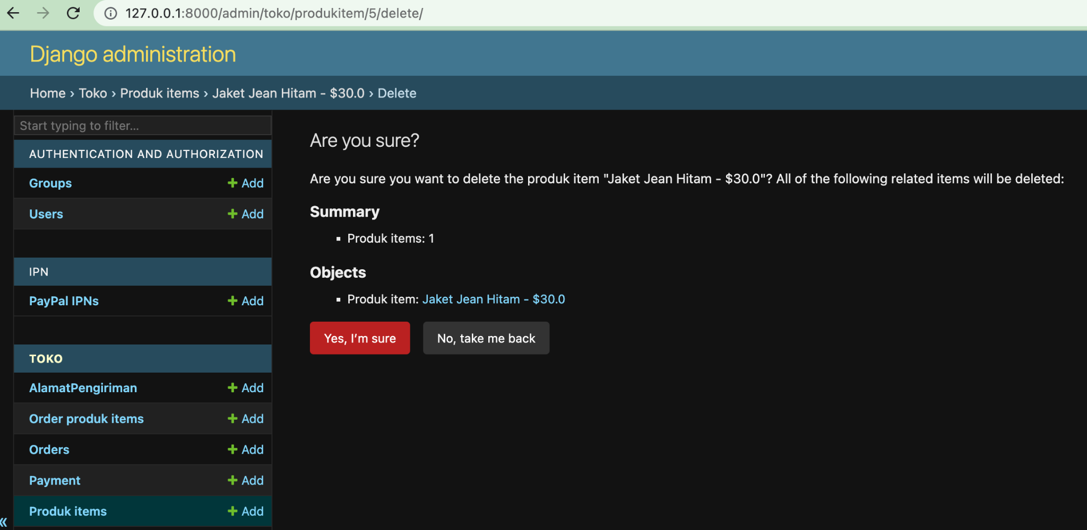
01 | Django Admin
Hapus Produk List

Slide 10
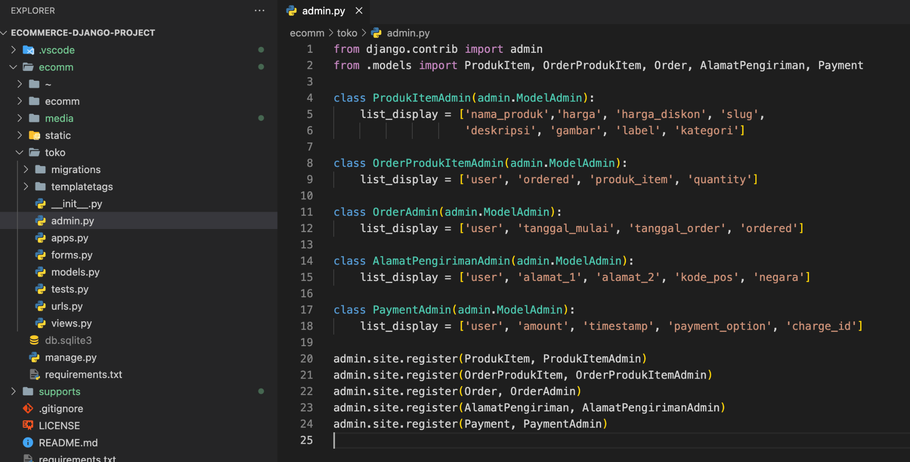
01 | Django Admin
Admin Interface

Slide 11
02
Data Migrasi
SQLite Ke PostgreSQL

Slide 12
02 | Data Migrasi
Keunggulan SQLite
Kemudahan Penggunaan: SQLite merupakan basis data yang ringan, tidak memerlukan konfigurasi server terpisah, dan berjalan dalam satu file.
Portabilitas: Karena SQLite berjalan dalam satu file, jadi mudah memindahkan file database antara lingkungan pengembangan (development) yang berbeda.
Kebutuhan Pengembangan yang Sederhana: Pada tahap pengembangan, biasanya tidak ada kebutuhan untuk menangani beban kerja yang tinggi atau skala yang besar.

Slide 13
02 | Data Migrasi
Keunggulan PostgreSQL
Kinerja: PostgreSQL dan database-server relasional lainnya umumnya lebih dioptimalkan untuk kinerja tinggi dan beban kerja yang lebih besar. Mereka dapat menangani jumlah permintaan yang lebih tinggi dengan lebih baik daripada SQLite, yang lebih cocok untuk pengembangan dan pengujian.
Skalabilitas: Database-server relasional seperti PostgreSQL dirancang untuk menangani skala yang lebih besar. Mereka dapat diatur dengan konfigurasi dan tuning yang tepat untuk memenuhi kebutuhan aplikasi web yang padat pengguna atau dengan volume data yang besar.
Fungsionalitas: PostgreSQL menyediakan fitur yang lebih lengkap dan kompleks dibandingkan dengan SQLite. Ini termasuk dukungan untuk transaksi yang lebih kuat, penanganan indeks yang lebih baik, dukungan penuh untuk fitur-fitur SQL yang canggih, dan dukungan untuk replikasi dan clustering.
Keamanan: PostgreSQL memiliki fitur keamanan yang lebih kuat dan fleksibel dibandingkan dengan SQLite. Ini termasuk dukungan untuk otentikasi pengguna yang lebih kompleks, pengaturan izin yang lebih halus, enkripsi data, dan fitur keamanan lainnya.

Slide 14
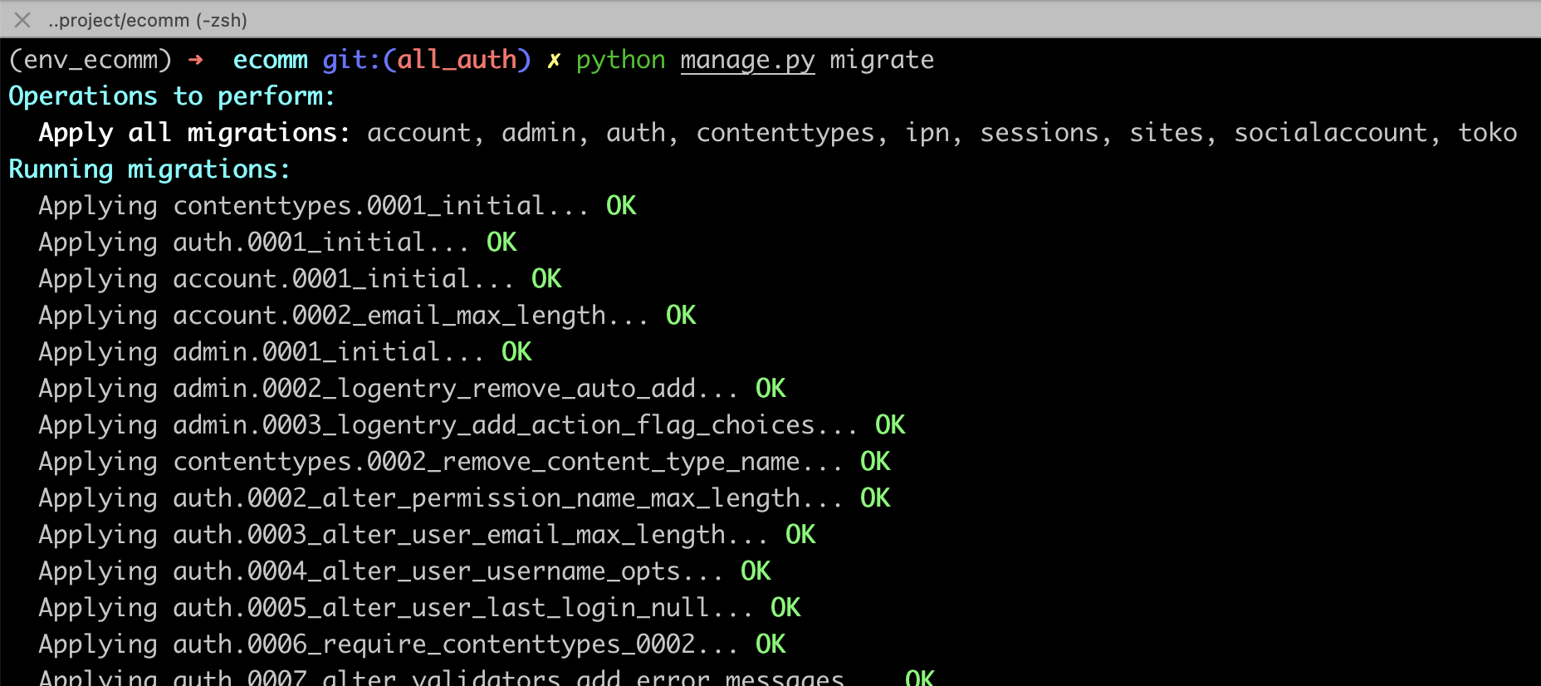
02 | Data Migrasi
Langkah-langkah Migrasi
(env_ecom) ➜ ecomm pip install psycopg2-binary==2.9.6
DATABASES = { 'default': { 'ENGINE': 'django.db.backends.postgresql_psycopg2', 'NAME': 'nama_database', 'USER': 'nama_pengguna', 'PASSWORD': 'kata_sandi', 'HOST': 'localhost', 'PORT': '5432', } }
(env_ku) ➜ project_pertama python manage.py createsuperuser Username (leave blank to use 'atnlie'): Anton Email address: atnlie@gmail.com Password (again):
Superuser created successfully.
(env_ku) ➜ project_pertama
(env_ecom) ➜ ecomm python manage.py migrate

Slide 15

03
Django
Ecommerce

Slide 16
03 | Django Ecommerce
Django E-Commerce adalah sebuah situs web yang dibangun dengan menggunakan kerangka kerja Django dan dirancang untuk menjual produk atau jasa secara online.

Slide 17
Fitur-Fitur E-Commerce
03 | Django Ecommerce
Management Produk
Pembayaran Online
Menambah / menghapus List produk yang dijual pada website
Pengguna dapat membayar produk yang dibeli dengan menggunakan beberapa opsi
Management Pengiriman
Management Cart
Pengguna dapat memilih produk yang akan dibeli
Pengguna dapat menginput informasi lokasi pengiriman

Slide 18
Keamanan Minimal E-Commerce
03 | Django Ecommerce
CSRF
(Cross-site Request Forgery)
Seorang penyerang membuat tautan atau formulir yang mengeksploitasi cookie otentikasi yang dimiliki oleh pengguna saat mengakses situs web yang sah
SQL injection
penyerang memasukkan teks yang mengandung sintaks SQL ke dalam input yang dimaksudkan untuk diteruskan ke server database.

Slide 19
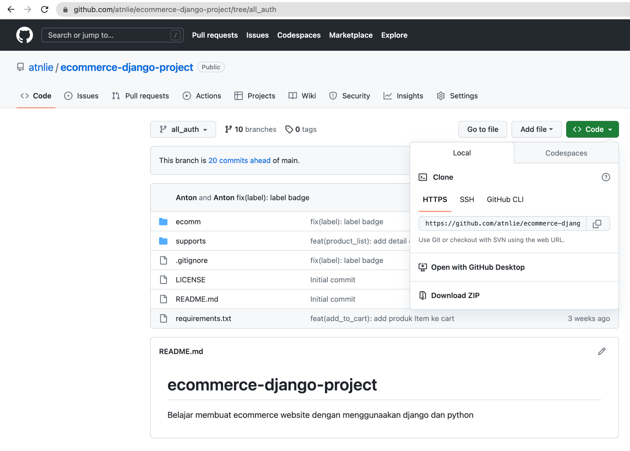
Repository
03 | Django Ecommerce
Link Repository:
https://github.com/atnlie/ecommerce-django-project/
Cara Clone / Download:
git clone https://github.com/atnlie/ecommerce-django-project.git

Slide 20
Setup Project
03 | Django Ecommerce
Virtual Environment
python3 -m venv env_ecom
Aktivasi Virtual Environment
source env_ecom/bin/activate
Download Libraries
pip install -r requirements.txt
Environment File
Salin dokumen .template.env menjadi .env
Ubah dengan settingan yang dibutuhkan
Migrate Data
python3 manage.py migrate
Templates
Setup Ecommerce Template
Home: https://mdbootstrap.com/snippets/standard/mdbootstrap/4809942
Product Detail: https://mdbootstrap.com/snippets/standard/mdbootstrap/4809951
Checkout: https://mdbootstrap.com/snippets/standard/mdbootstrap/4809952
Assets Supports
Dokumen pendukung ada di folder supports

Slide 21
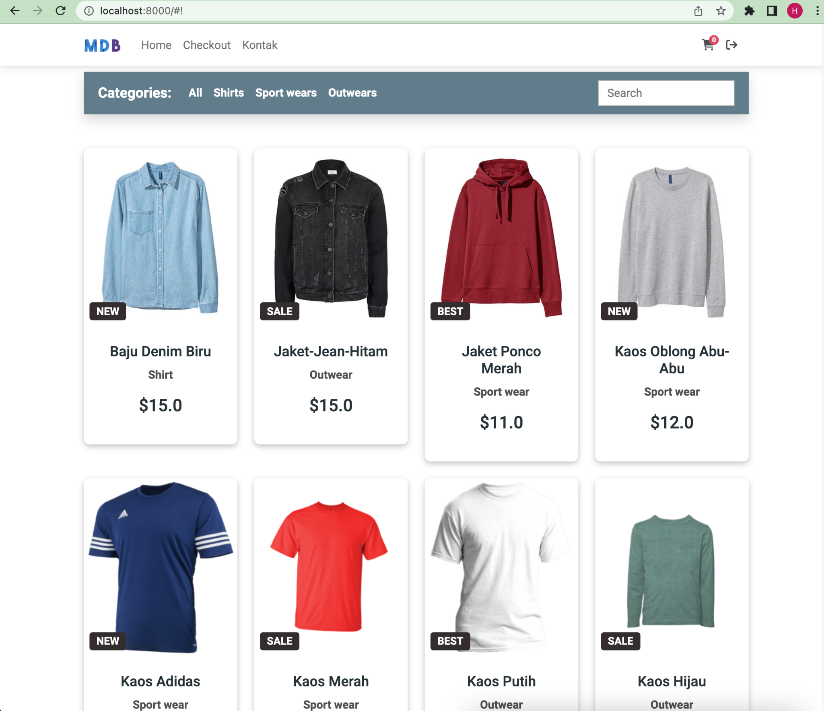
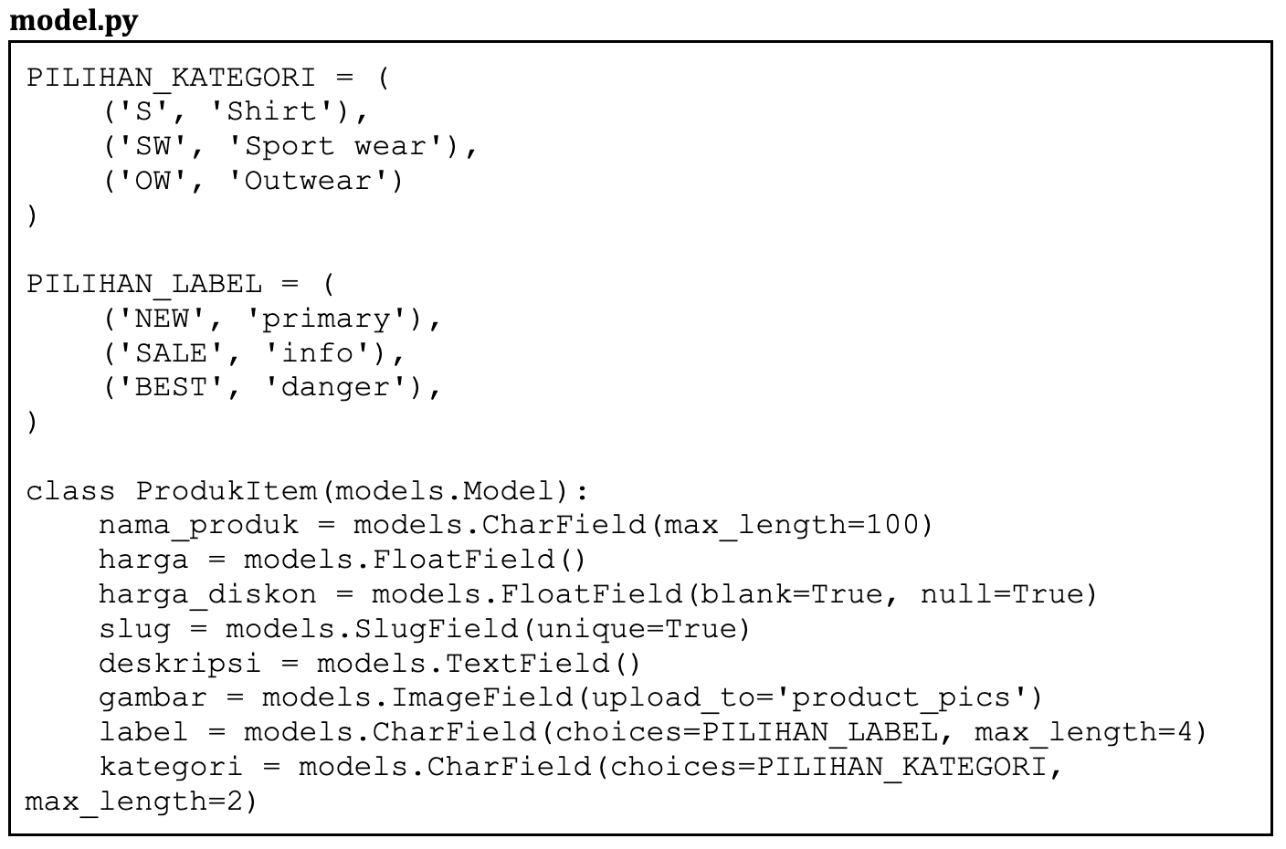
Produk List
03 | Django Ecommerce

Slide 22
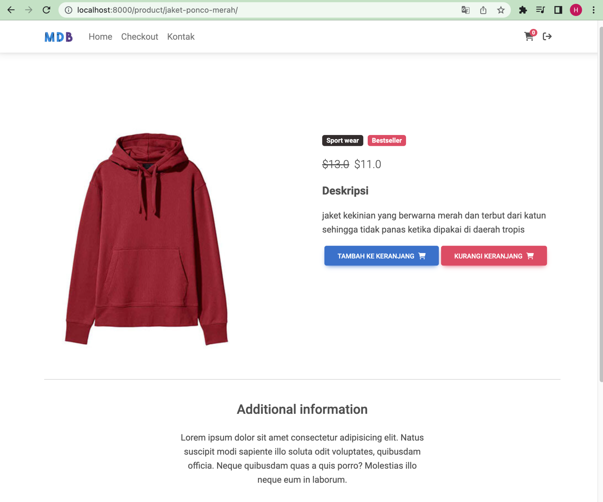
Produk Detail
03 | Django Ecommerce
# Views class ProductDetailView(generic.DetailView): template_name = 'product_detail.html' queryset = ProdukItem.objects.all() # Models from django.urls import reverse def get_absolute_url(self): return reverse("toko:produk-detail", kwargs={"slug": self.slug})

Slide 23
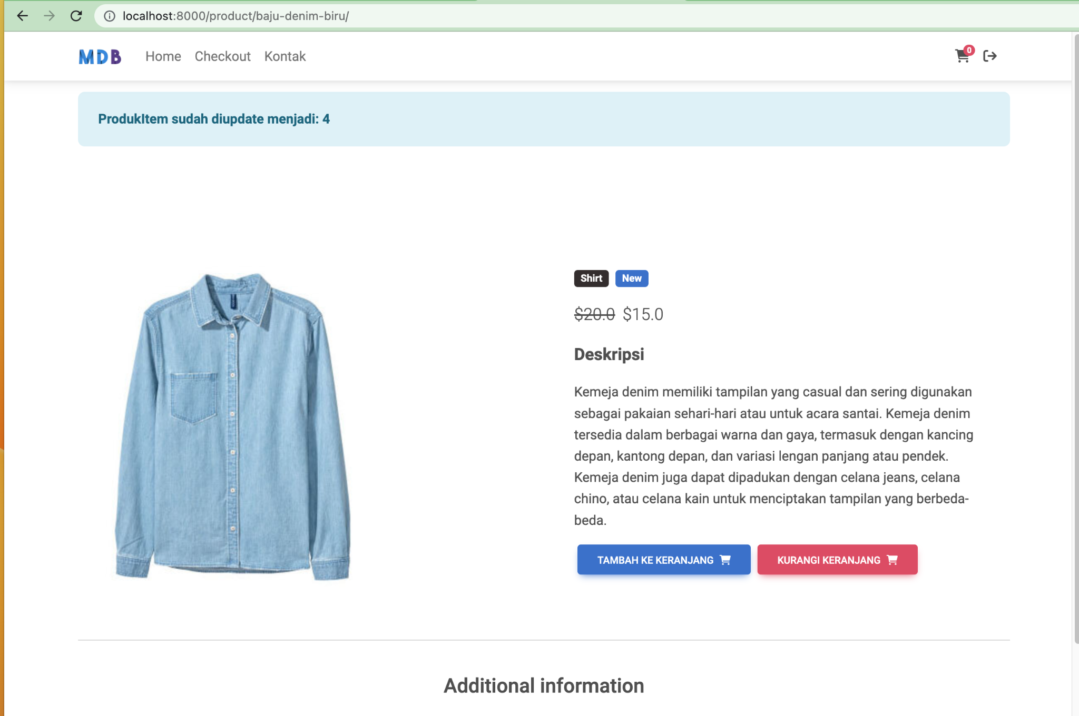
Tambah/Kurang Keranjang
03 | Django Ecommerce
<a href="{{ object.get_add_to_cart_url }}" class="btn btn-primary ms-1">
Tambah ke keranjang<i class="fas fa-shopping-cart ms-1"></i>
</a>
def get_add_to_cart_url(self): return reverse("toko:add-to-cart", kwargs={ "slug": self.slug})
<a href="{{ object.get_remove_from_cart_url }}"
class="btn btn-danger ms-1" >Kurangi keranjang<i class="fas fa-shopping-cart ms-1"></i>
</a>
def get_remove_from_cart_url(self):
return reverse("toko:remove-from-cart", kwargs={"slug": self.slug})

Slide 24
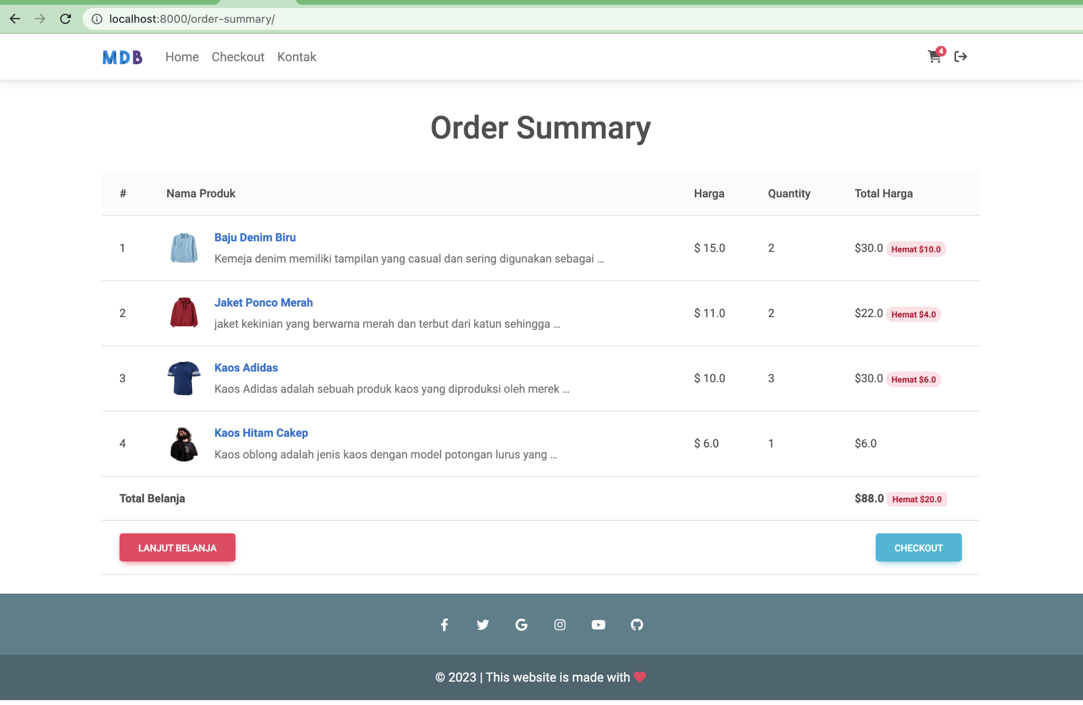
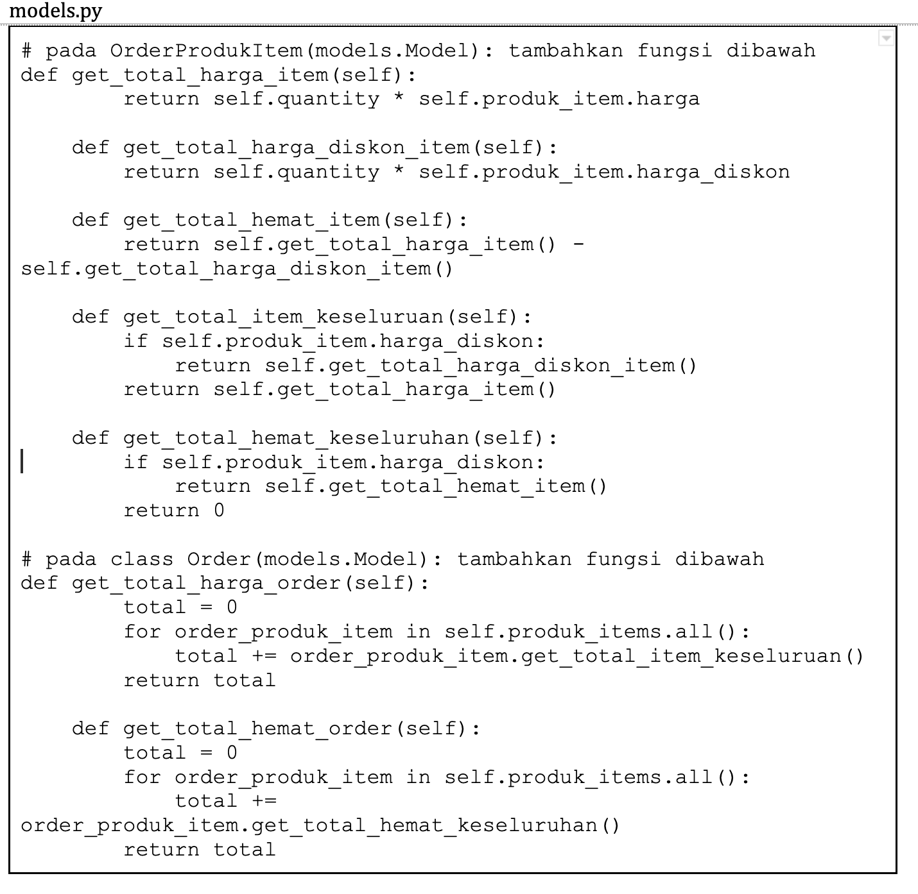
Order Summary
03 | Django Ecommerce

Slide 25
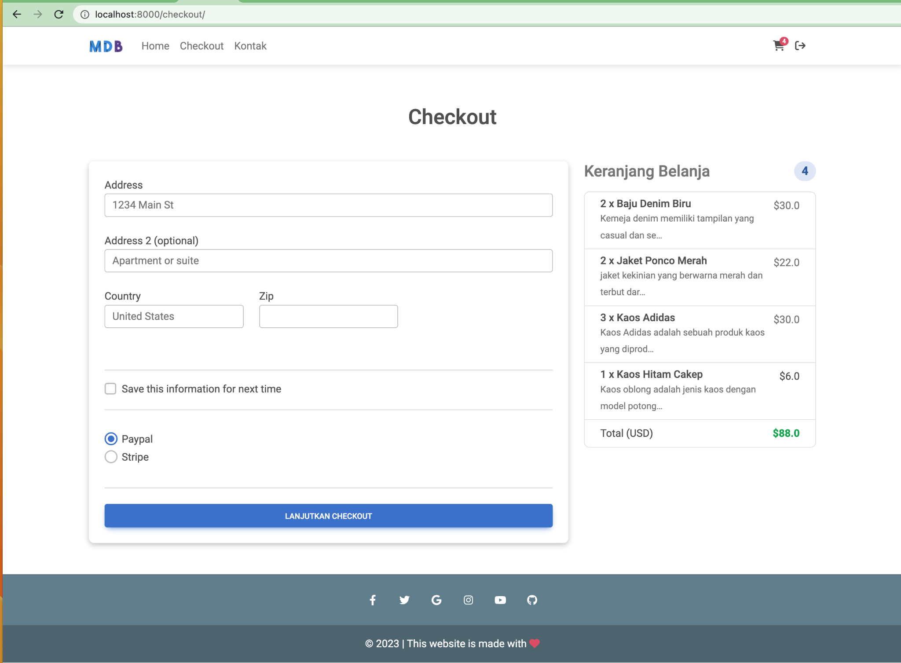
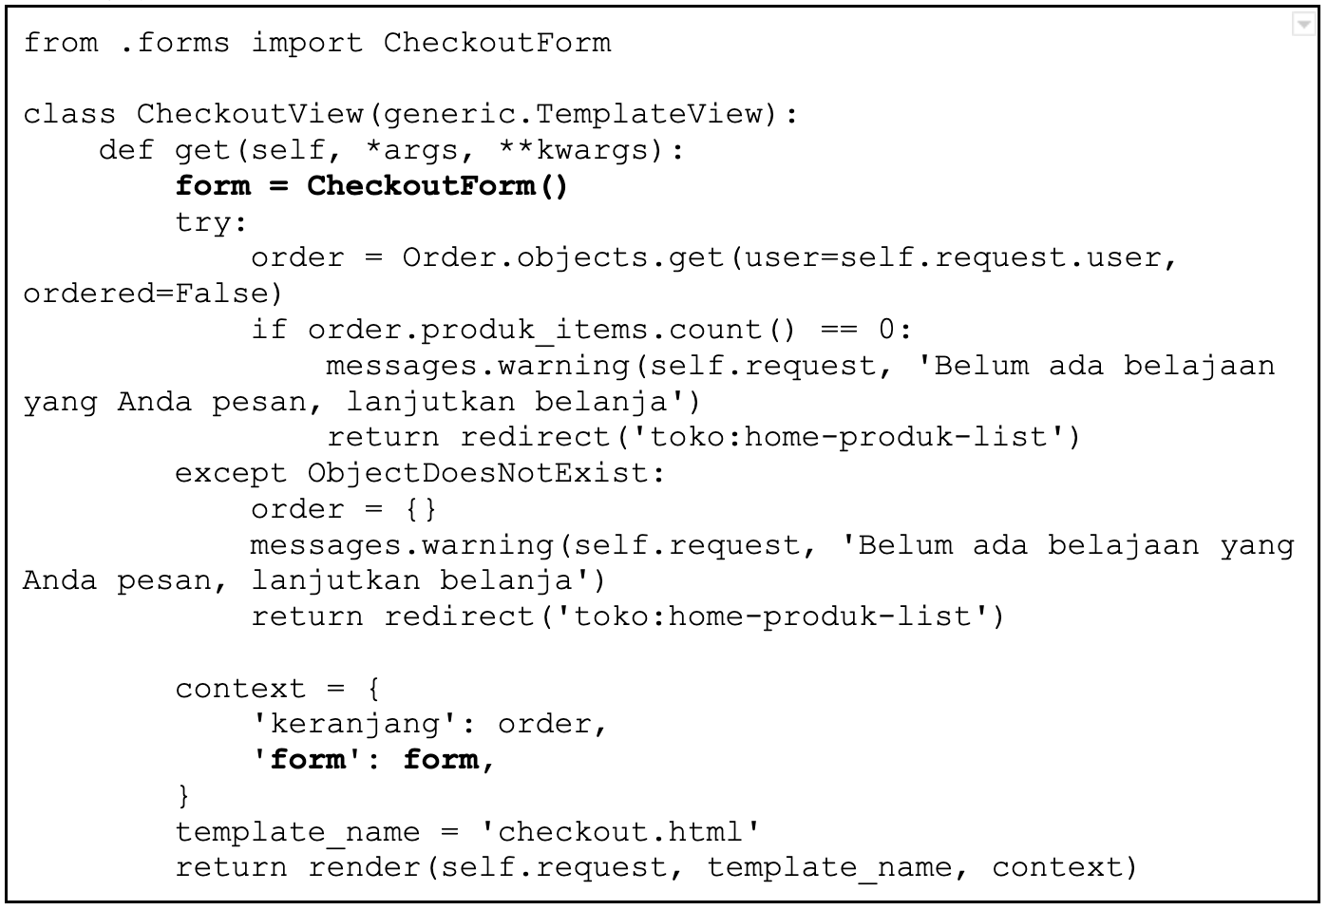
Checkout
03 | Django Ecommerce

Slide 26
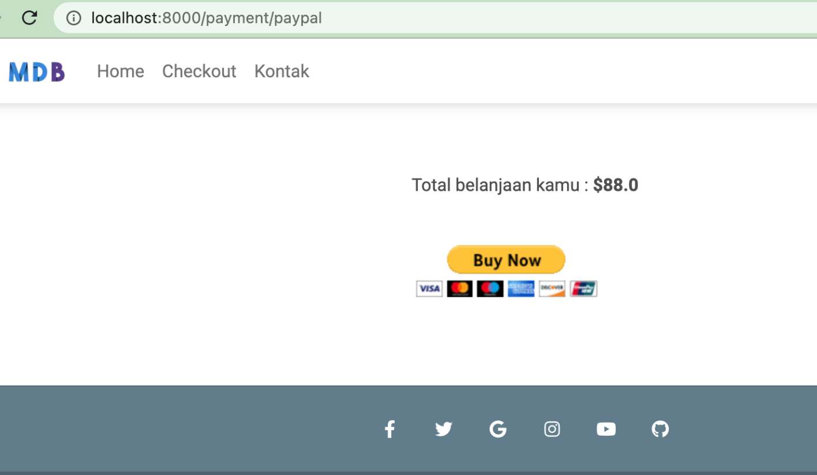
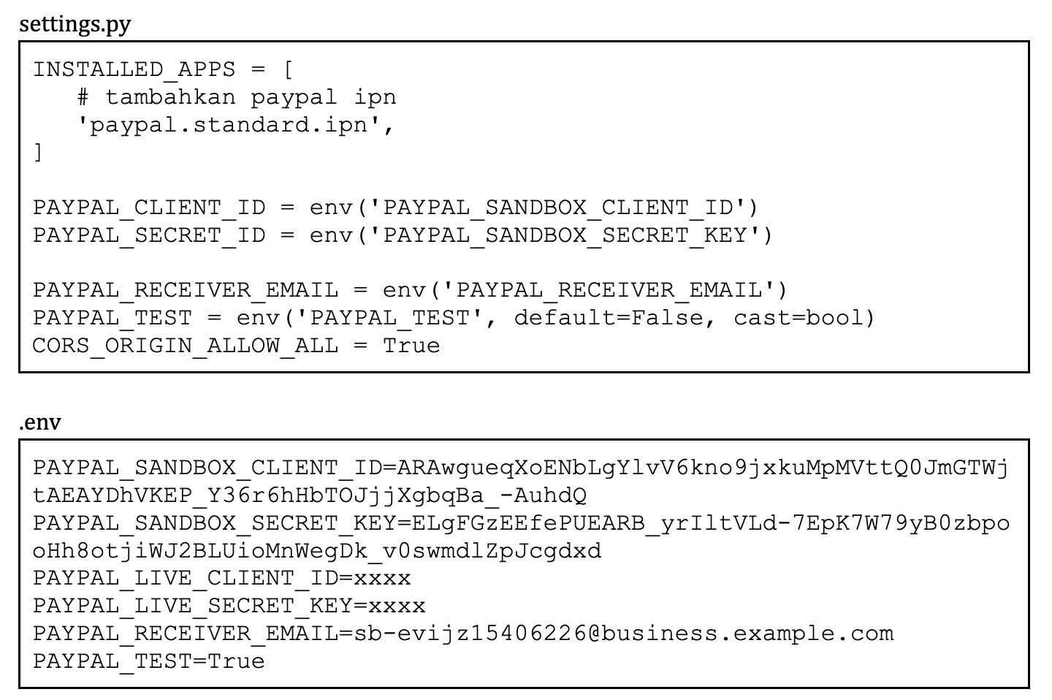
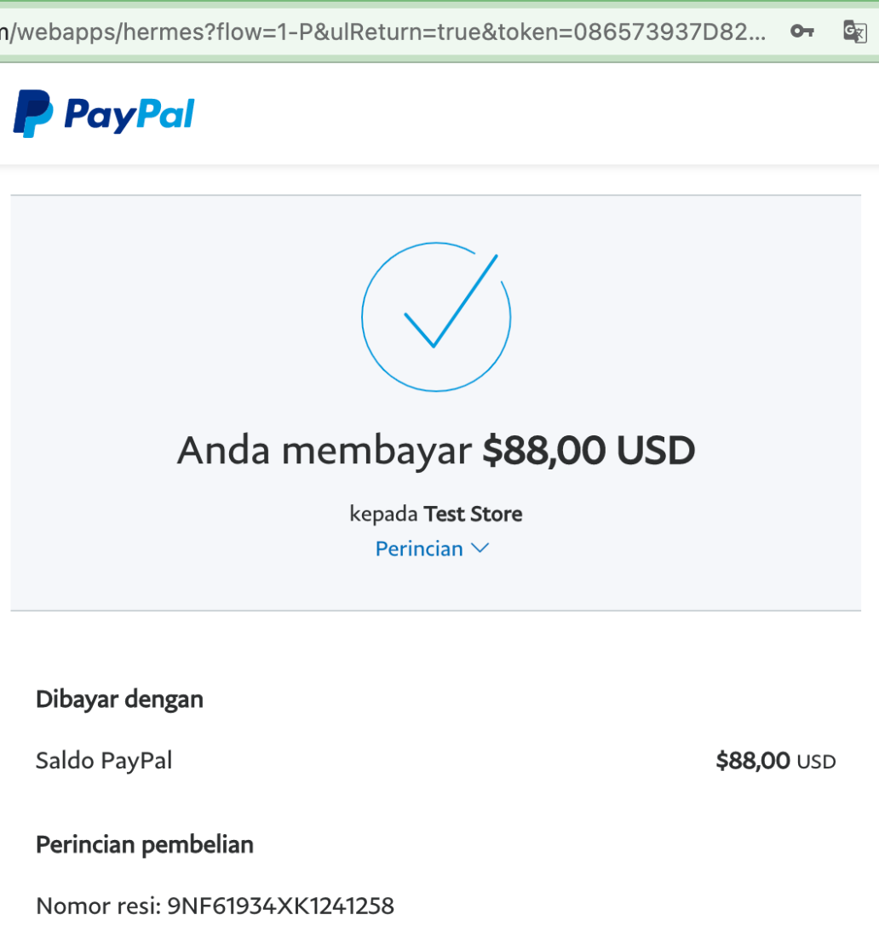
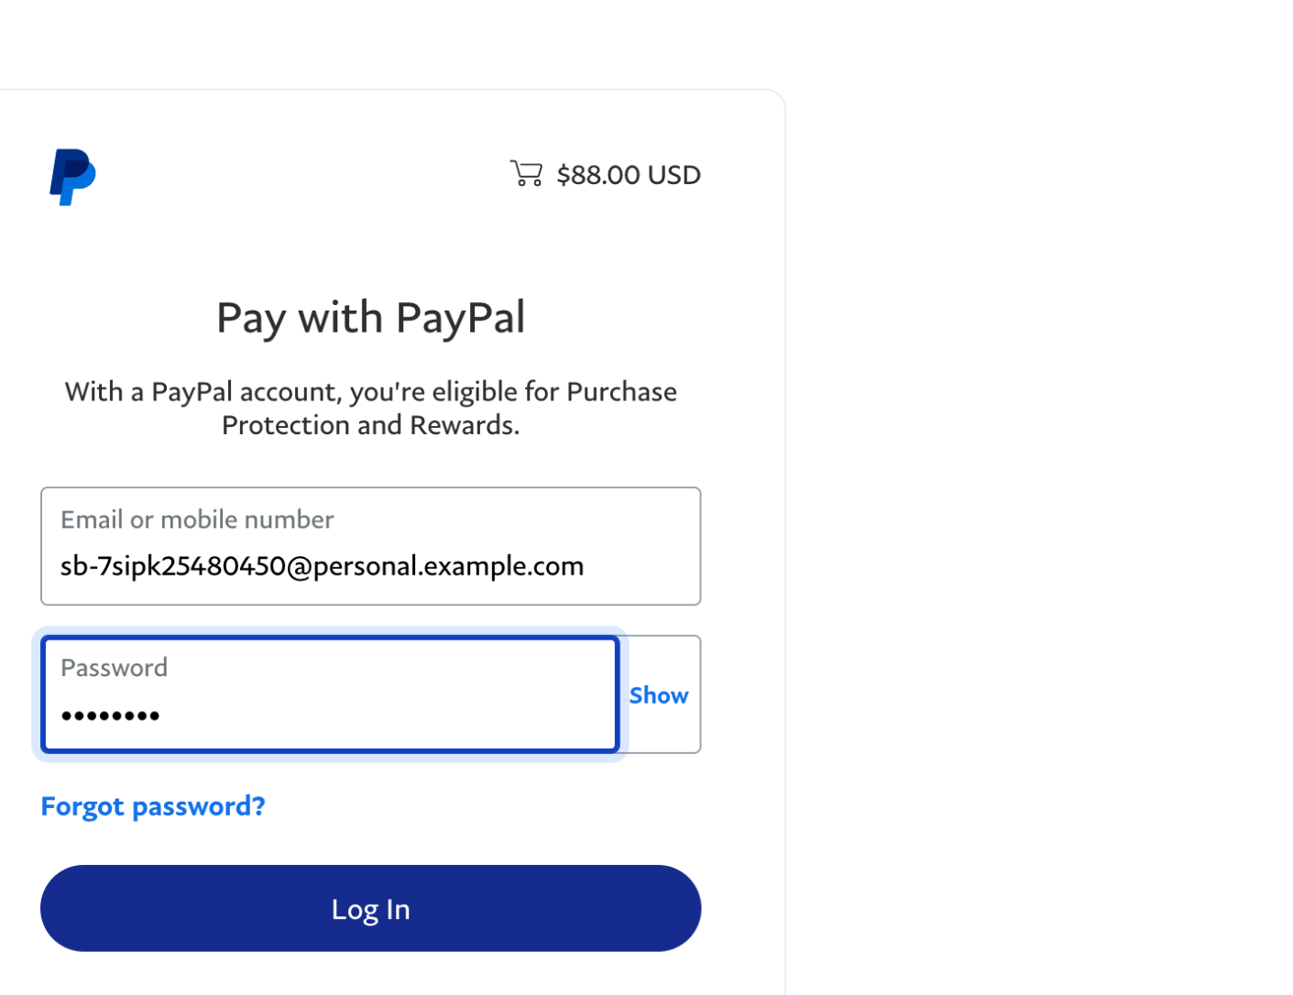
Payment
03 | Django Ecommerce
urlpatterns = [
# tambahkan path payment
path('payment/<payment_method>', views.PaymentView.as_view(), name='payment'), path('paypal-return/', views.paypal_return, name='paypal-return'),
path('paypal-cancel/', views.paypal_cancel, name='paypal-cancel'),
]

Slide 27
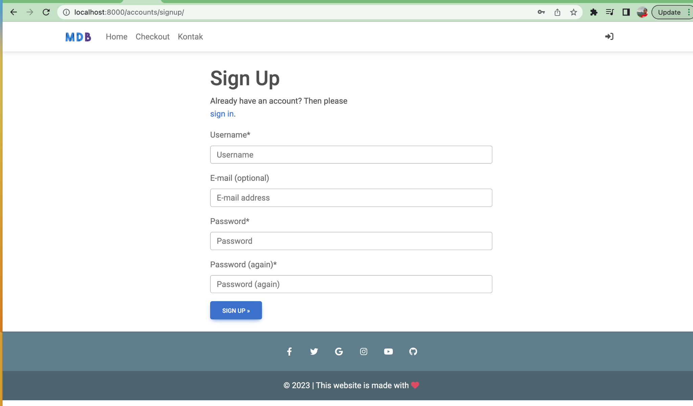
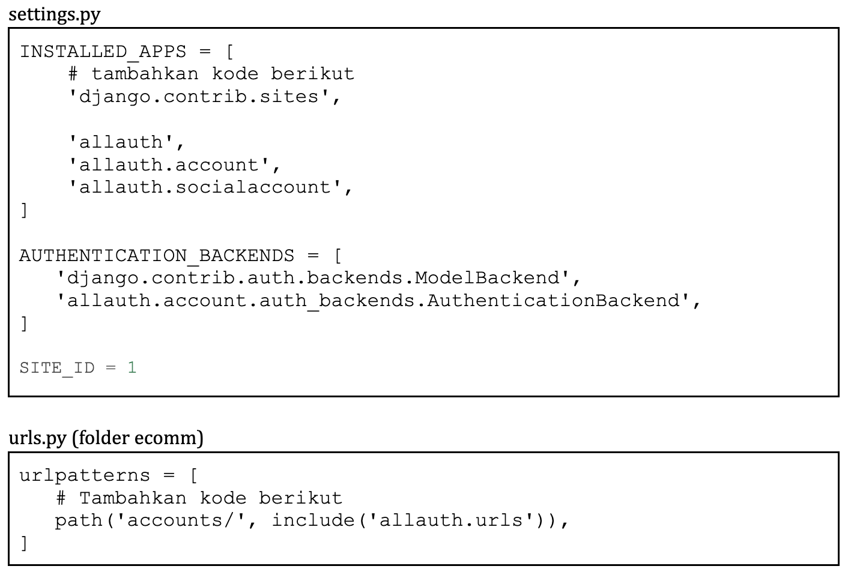
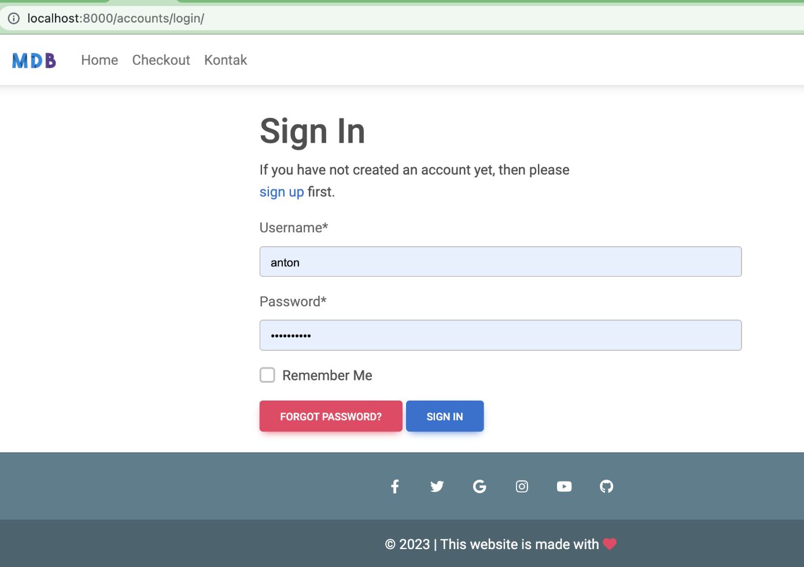
Auth
03 | Django Ecommerce
Django-allauth adalah package atau modul pihak ketiga (third-party) yang digunakan untuk melakukan proses autentikasi (authentication) dan otorisasi (authorization) pada aplikasi web Django
pip install django-allauth
https://github.com/pennersr/django-allauth

Slide 28
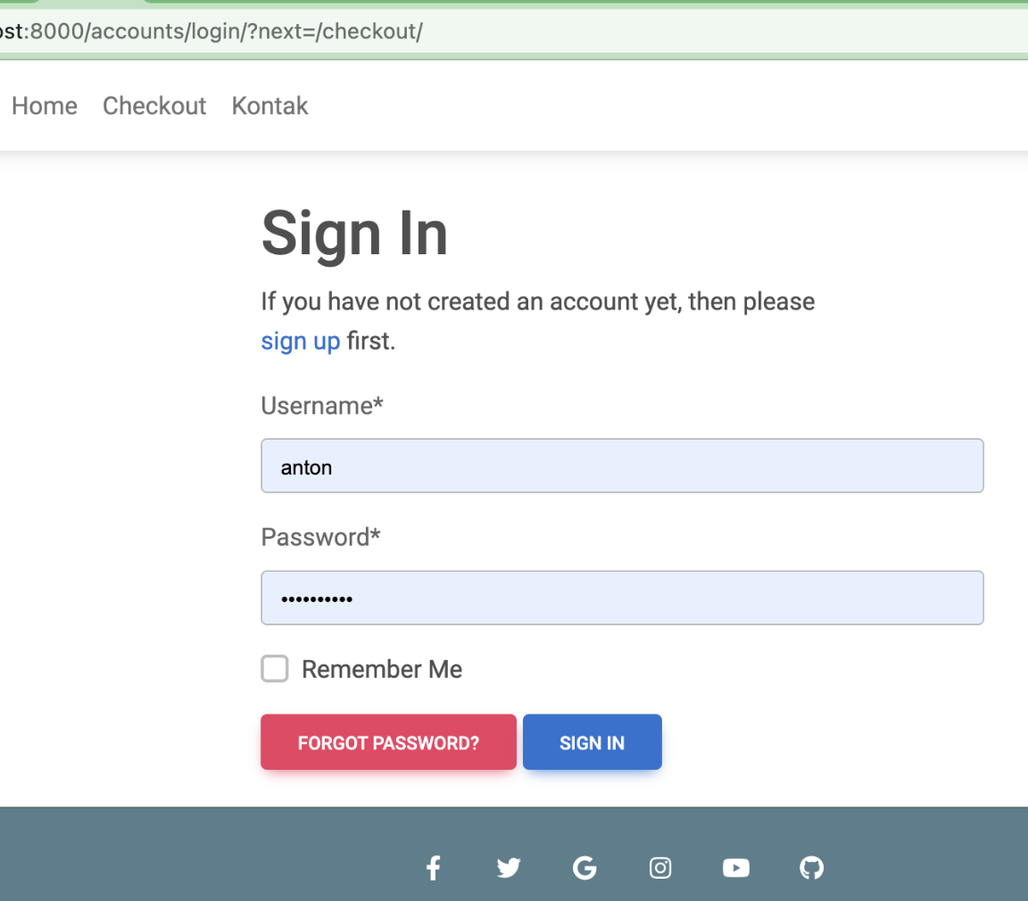
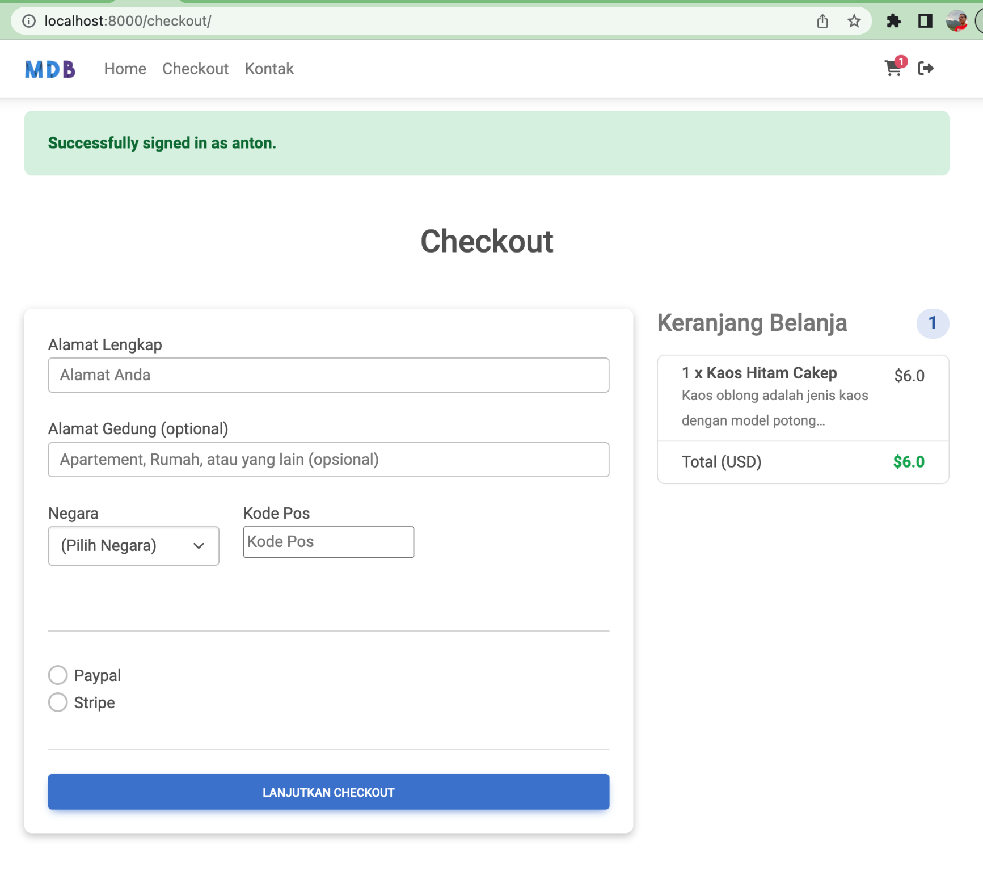
Auth Redirect
03 | Django Ecommerce
<!-- Right elements -->
<div class="d-flex align-items-center">
{% if request.user.is_authenticated %}
<!-- Icon -->
<a class="nav-link me-3" href="{% url 'toko:order-summary' %}">
<i class="fas fa-shopping-cart"></i>
<span class="badge rounded-pill badge-notification bg-danger">{{ request.user|total_produk_dikeranjang }}</span>
</a>
<a class="nav-link me-3" href="{% url 'account_logout' %}">
<i class="fas fa-right-from-bracket"></i>
</a>
{% else %}
<a class="nav-link me-3" href="{% url 'account_login' %}">
<i class="fas fa-right-to-bracket"></i>
{% endif %}
</div>
<!-- Right elements -->
class CheckoutView(LoginRequiredMixin, generic.FormView):
http://localhost:8000/accounts/login/?next=/checkout/
Setelah berhasil Login di redirect ke halaman checkout

Slide 29

THANK YOU

